Slide 1
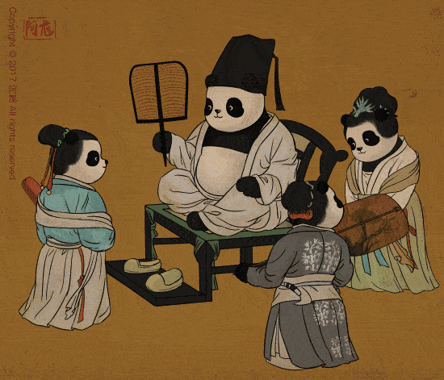
史学素养与
史学理论

Slide 2
历史与历史学
历史
历史，是指过去发生的事情（任何事物的发展过程），包括自然史和人类史的总和，通常主要是指人类史。
历史学
历史学研究的是人类社会发展的历程及其规律。探究历史的真相，对历史进行实事求是的阐释，是历史学的科学价值所在。进行历史探究，不仅要对历史有着浓厚的兴趣和探索的精神，而且要具有关注人类历史命运的人文情怀，对历史持有严谨的科学态度和真诚的敬畏之心，还要具备必要的史学方面的常识。 ——《普通高中历史课程标准（2017版2020修订）

Slide 3
史书的主要体例
（1）纪传体，以人物活动为线索叙述史事，如《史记》。司马迁《史记》的特点：不虚美，不隐恶，秉笔直书。
（2）编年体，以时间顺序为主线记载历史，如《春秋》《资治通鉴》。
春秋笔法：指在记录历史时强调明善恶，寓褒贬，将褒贬寓于叙事之中；同时对尊者、亲者、贤者隐恶扬善。
（3）纪事本末体，以历史事件为核心来编排、叙述历史内容。首创于南宋袁枢的《通鉴纪事本末》。
（4）典志体，又称政书体，是专门叙述历代典章制度的史籍。如唐代杜佑的《通典》，是我国第一部关于典章制度史的通史专著。
（5）章节体，以章节为顺序编排内容、叙述史事。是西方近代创立的一种新的史书体裁。
（6）国别体，是以国家为单位记述历史的史书。如《战国策》。
（7）通史，不间断地记述自古及今的历史事件的史书，如《史记》。
（8）断代史，记录某一时期或某一朝代的史书，如《汉书》、《国榷》。
Notes:
悠久史学传统，史学积淀深厚的国家。

Slide 4
中国历史学传统
中国史学产生的标志，是出现撰写历史的人和历史著作
（1）《春秋》是我国现存最早的史书。
（2）西汉《史记》提出“成一家之言”，史学走向独立发展。
（3）十六国时期，后赵设立“史学祭酒”，史学成为一门独立的学科，正式列于官学。
（4）19世纪后期，近代史学兴起，主要代表是梁启超。他倡导“史界革命”，建立新史学；代表作有《中国史叙论》《新史学》《中国历史研究法》等。
（5）五四运动时期，马克思主义史学诞生。代表人物有李大钊、郭沫若等。

Slide 5
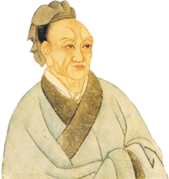
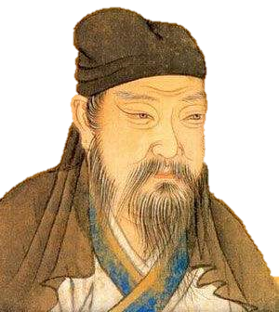
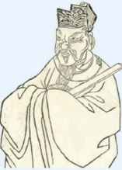
中国历史学传统
重要的治史观点及方法
1
司马迁
司马光
刘知幾
章学诚
提倡“善恶必书”，秉笔直书；史家“三长”说，即
史才、史学、史识。
主张学术研究当经世致用；在刘知幾史家“三长”的基础上，又提出“史德” （符合客观历史不参杂主观偏见）。
“究天人之际，
通古今之变，
成一家之言。”
“鉴前世之兴衰，
考当今之得失。”
司马迁
司马光
刘知幾

Slide 6
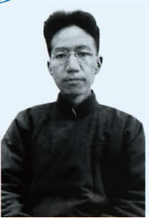
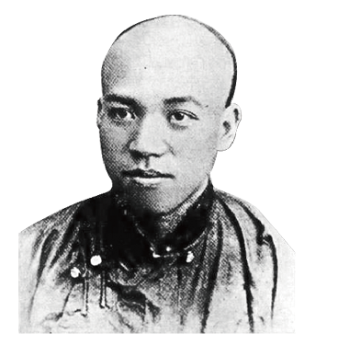
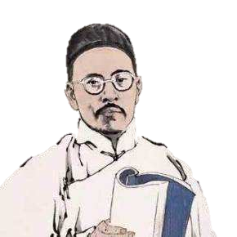
中国历史学传统
重要的治史观点及方法
2
梁启超
王国维
陈寅恪
提倡“史学革命”，主张建立新史学，重写中国史，即为全体国民写历史，写全体国民的历史。
提倡“二重证据法”，即“纸上之材料”与“地下之新材料”相互印证的研究方法。
注重在诗词、小说中取材料，提倡“诗文证史”的治史方法。
梁启超
王国维
陈寅恪

Slide 7
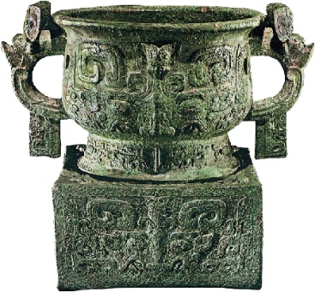
史料的概念及分类
史料
我们通常说的史料，就是指那些人类社会历史在发展过程中所遗留下来的、帮助我们认识、解释和重构历史过程的痕迹，是人们了解过去、认识历史的重要依据和基础。
史料辨析
3
史料的运用
史料的分类
史料的真实性
一般而言，一手史料可信度高于二手史料，实物史料可信度高于文献史料和口述史料。文献史料有一手、二手之分；衡量一、二手史料的价值高低也不能绝对化，要具体分析。
史料辨伪
史料在使用前要先考证其真实性，剔除其中的虚假成分；根据历史文献、出土文物等相互印证、验证考核。
按学术价值分类
第一手史料（原始史料）和二手史料（转手史料）。
按史料与事件关系程度分类
直接史料和间接史料。
按史料的表现形式分类
实物史料、文献史料、口述史料、图像史料等。
利簋
Notes:
一手史料学术价值：较客观、真实，学术价值较高（注意：实物史料、回忆录、当时史学家的直接记载，一般都是第一手史料，其中，实物由于不受阶级和个人主观的局限，是最可靠、可信度最高的）
二手史料（转手史料）：后人运用一手史料所作的研究及诠释，反映的是历史事实的转载或复制。

Slide 8
影响历史解释（认识、评价）的因素
1. 立场不同。如评价者的政治立场（站在殖民者与被殖民者的立场；站在无产阶级和资产阶级的立场等）、知识基础、价值取向、生活经验、主观情绪等。
例1 中日双方对 1894 年 7 月 25 日发生的丰岛海战记述各异。中方《济远航海日志》记载：“7 点 45 分，倭三舰同放真弹子，轰击我船，我船即刻还炮。”日文出版的《二十七八年海战史》称：“7 点 52 分，彼我相距约 3000米之距离。济远首先向我发炮，旗舰吉野立即迎战，以左舷炮向济远轰击。”这说明（研究者的立场会影响其对历史的解释）。
例2 对哥伦布的评价，在欧洲人眼中都把他当做“伟人”、“英雄”，而美洲人却把他视为“魔鬼”、“强盗”。

Slide 9
影响历史解释（认识、评价）的因素
2. 时代不同。特定时代的认识能力、思维水准和思维方式。
例1 武则天是学界和社会大众关注、热议的历史人物，墓前的无字碑引得千年评说。唐人史著对其事迹记载比较客观，宋明以来，在理学思想影响下史学家评价逐渐发生变化。这说明（史家主观认识影响史实客观评价）。
例2 在中国传统社会中，孔子被尊为“万世师表”，儒学备受尊崇；而新文化运动期间，倡导科学与民主，儒学被批判抨击；在 20 世纪后半叶，儒学又被一些人认为是解决人类困境的唯一途径。

Slide 10
影响历史解释（认识、评价）的因素
3. 占有史料不同。人物经历的复杂性，史料选取与应用上的差别，新材料的发现与解密等。
例1 关于宋太祖驾崩前夜宋太宗（时为晋王）的活动，北宋时期有不同记载。《续湘山野录》记载，宋太宗当晚曾与其兄宋太祖在宫中饮酒，并宿于宫中；《涑水记闻》则称，那晚宋太宗并未进宫。这说明（同一历史事实会有不同历史记载）。
例2 20世纪之前，人们一直对《史记·殷本纪》的记载持怀疑态度，认为商朝是“传说中的时代”，直到 1899 年甲骨文的发现证实了商代的存在，才普遍认为商朝是信史。

Slide 11
影响历史解释（认识、评价）的因素
4. 分析方法不同。
例1 传统观点认为，英国成为工业革命发源地，是因为英国最早具备了技术、市场等经济条件；后来有研究者认为，其主要原因是英国建立了君主立宪制度；又有学者提出，煤铁资源丰富、易于开采等自然条件是其重要因素。关于工业革命首先在英国发生的认识，说明（随着研究视角的拓展而趋于全面）。
5. 现实政治的需要。
例1 《史记》、《汉书》均为私家撰著。魏晋以后，朝廷任用史官负责修撰本朝或前朝历史，甚至由宰相主持，皇帝亲自参与，这反映出官修史书（修撰的政治性）。

Slide 12
主要的史学史观-史学家研究历史的范型和模式
1.文明史史观（通史顺序）
文明史史观认为：人类历史从本质上说是人类文明发展的历史，人类文明的发展及其人类自身的文明化是人类历史发展的基本线索。人类创造、积累文明的过程及其所获得的成果是历史的基本内容。人类文明由物质文明、精神文明和政治文明构成，三者在相互作用、协调互补中交替促进、共同发展。
2.全球史史观（经济一体化全球化）
全球史观，又称整体史观。他们把人类社会历史发展视为一个有机整体，是从分散发展到整体发展的过程。在这一进程中重视交往、强调交往在人类历史发展进程中的作用，生产力的发展和世界各地区交往的发展是人类历史发展的两条主线，建立在生产力发展基础上的世界各地区交往的发展是推动人类社会从分散走向整体发展的决定因素。

Slide 13
主要的史学史观-史学家研究历史的范型和模式
3.近（现）代化史观
现代化是以商品经济为特征的工业文明取代以自然经济为特征的农业文明的结果，它主要表现为经济领域的工业化和市场化、政治领域的民主化和法制化、思想领域的理性化和科学化。
4．革命史史观（阶级斗争）
革命史史观作为中国近代史学界从20世纪50年代至80年代占绝对主导地位的理论史观。其理论基础源于马克思主义关于社会基本矛盾的学说。根据这一学说，在阶级社会里，两大对立阶级之间的矛盾，最集中地反映了该社会发展阶段的基本矛盾，考察和研究阶级矛盾、社会基本矛盾的运动发展，便能把握住历史发展中最本质的内涵，揭示历史发展的内在规律性。

Slide 14
史学理论
（1）为研究三国时代的历史，某同学找来了电脑游戏《三国英杰传》、二十四史中的《三国志》、小说《三国演义》、电视剧《三国》的影碟，其中属于第一手史料的是( )
A
A.《三国志》 B.《三国演义》
C.《三国》 D.《三国英杰传》
解析：注意本题设问是“第一手史料”。《三国志》是西晋史学家陈寿所著，是评价较高的正史，属于第一手史料，故A项正确；《三国演义》属于历史小说，是依据三国时期历史的再创作，属于第二手史料，故B项错误；《三国》属于影视作品，属于第二手史料，故C项错误；《三国英杰传》属于电脑游戏，属于第二手史料，故D项错误。

Slide 15

史学理论
（2）《明太祖实录》有一段圣旨：“今天下已定，而民数未核实，其命户部籍天下户口，每户给以户贴。”而中国第一历史档案馆藏明代户贴原件所录圣旨为：“说与户部官知道，如今天下太平了也，止是户口不明白哩。教中书（省）置天下户口的勘合文簿、户贴，你每（们）户部家出榜，去教那有司官将他所管的应有百姓，都教入官，附名字，写着他家人口多少。写得真，着与那百姓一个户贴。”这说明（ ）
D
A.《实录》与《户贴》，都是第二手史料
B.官方原始记录与口述史料，需仔细甄别使用
C.第一则材料是文献史料，更具有历史的实录感
D.第二则材料是实物史料，更能反映历史的原貌

Slide 16
史学理论
（3）
记述 | 出处
“秦王（李世民）与薛举大战于泾州，我师败绩。” | 《旧唐书·高祖本纪》
“薛举寇泾州，太宗（李世民）率众讨之，不利而旋。” | 《旧唐书·太宗本纪》
“秦王世民为西讨元帅……刘文静（唐朝将领）及薛举战于泾州，败绩。” | 《新唐书·高祖本纪》
“薛举寇泾州，太宗为西讨元帅，进位雍州牧。七月，太宗有疾，诸将为举所败。” | 《新唐书·太宗本纪》
上表为不同史籍关于唐武德元年同一事件的历史叙述。据此能够被认定的历史事实是（ ）
C
A.皇帝李世民与薛举战于泾州
B.刘文静是战役中唐军的主帅
C.唐军与薛举在泾州作战失败
D.李世民患病导致了战役失败

Slide 17
史学理论
（4）“苟无事迹，虽圣人不能作《春秋》，苟不知其事迹，虽以圣人读《春秋》，不知所以褒贬。”《四库全书总目》中这段话体现的史学原则是（ ）
B
①秉笔直书 ②言必有据
③论从史出 ④以小见大
A.①② B.②③ C.①③ D.②④
解析：“苟不知其事迹，虽以圣人读《春秋》，不知所以褒贬”意
思是，如果不知道具体的事迹，就算是圣人来读《春秋》，也不理解其中为什么褒扬和贬斥，说明观点的得出是从史实出发的，即“论从史出”，故③正确；以小见大在材料中未体现，故④排除，因此B项符合题意。

Slide 18
史学理论
（5）2013年，唐代才女上官婉儿的墓被发现。2014年1月，其墓志全文在最新一期的《考古与文物》期刊发表。以前史书记载上官婉儿与韦后一党关系十分紧密，而墓志则显示上官婉儿并非与韦后一伙。这印证了（ ）
B
A.陈寅恪的“从事物的演化和联系考察历史，探究史料”
B.胡适的“大胆假设，小心求证”
C.王国维的“幸于纸上之材料外，更得地下之新材料”
D.梁启超的“对旧史不可轻信，十之七八应取存疑态度”
解析：上官婉儿的墓被发掘，其墓志与历史文献记载不一致，反映的是出土文物与历史文献相互比照的关系。由题干“以前史书记载上官婉儿与韦后一党关系十分紧密，而墓志则显示上官婉儿并非与韦后一伙”可知材料突出的是文献记载需要考古发现与之相印证，故C项符合题意；

